Slide 1
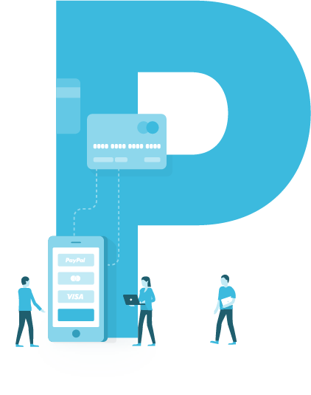
Kereskedői igények - szolgáltatói válaszok az online fizetésekben 2017

Slide 2
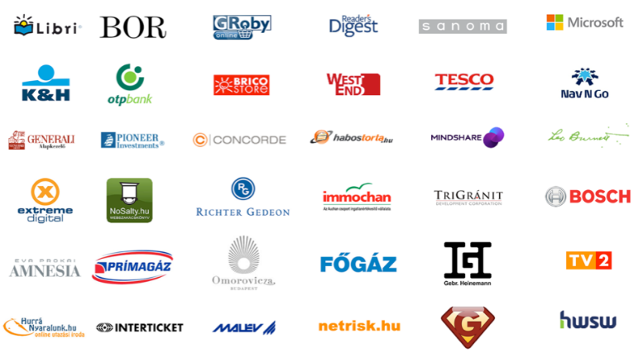
Beköszönő
Alapítva 1998
webáruház- és portál tervezés és fejlesztés
rendszerintegráció,
arculattervezés, ergonómia, UX, UI,
mobilra optimalizált oldalak, mobilalkalmazások fejlesztése (iOS, Android és Windows),
online fizetés
e-commerce tanácsadás

Slide 3
Mi is az a mobilfizetés?

Slide 4
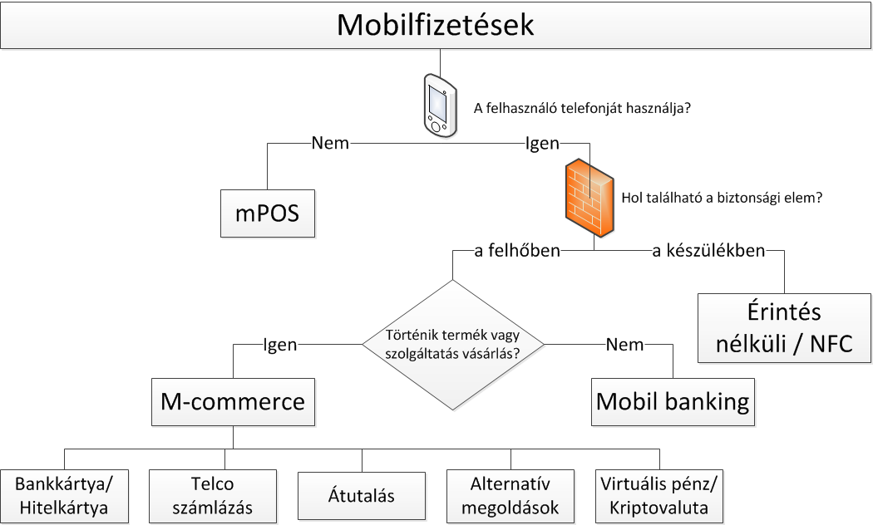

Slide 5
Feladatok és trendek
Amit tapasztalunk, és amiben reménykedünk…

Slide 6
Millenials: A legnépesebb korosztály
Millenials

Slide 7
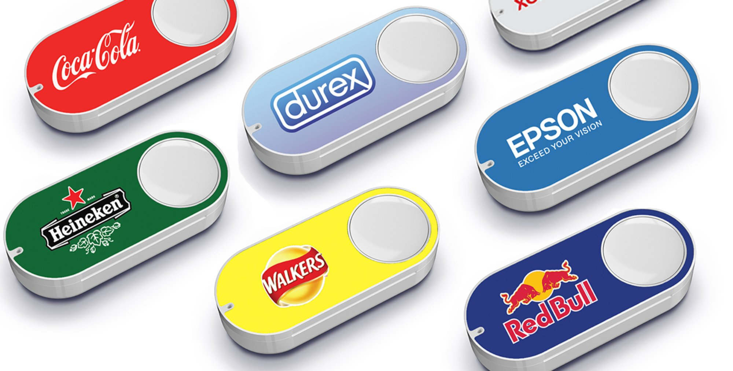
On demand gazdaság

Slide 8
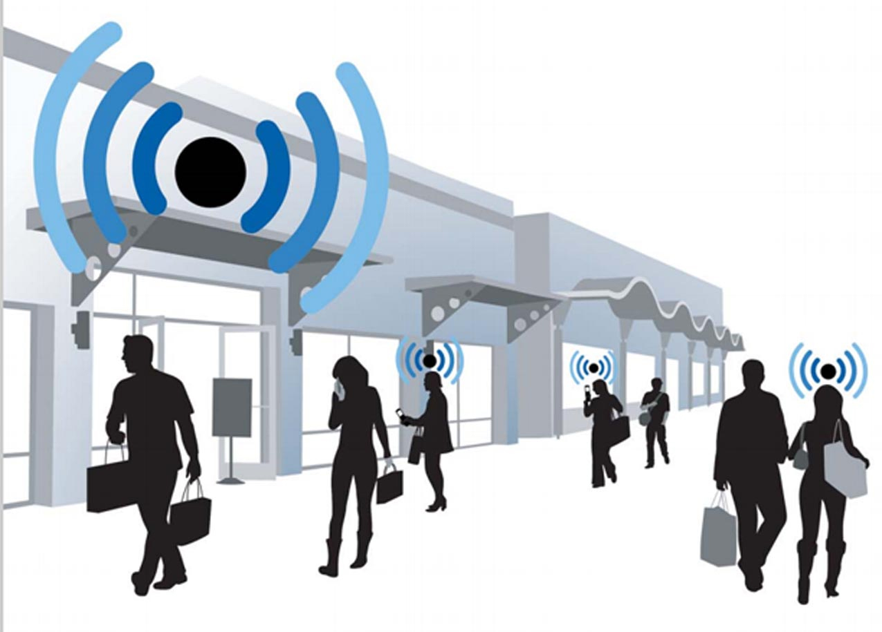
A bluetooth reneszánsza

Slide 9
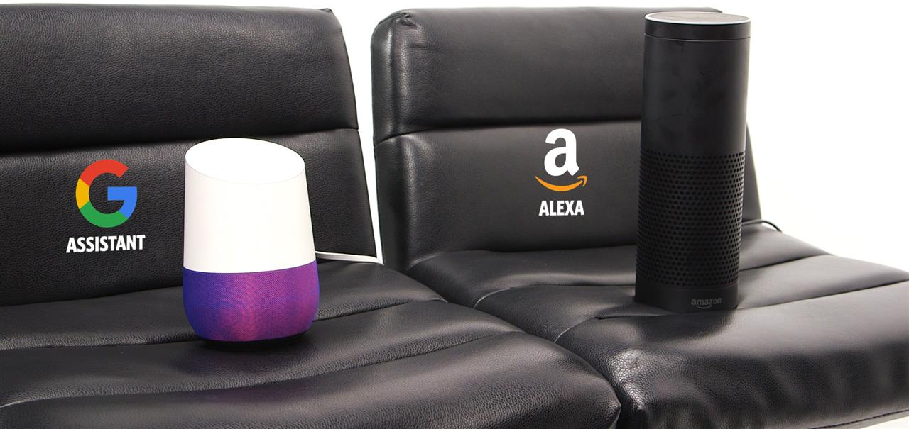
Személyi asszisztensek

Slide 10
Sharing economy

Slide 11
A legfontosabb trendek
A kártya térvesztése a fejlett világban a mobilfizetés javára
2014: 51%
2019: 46%* (*UNCTAD Information Economy Report 2017.)
A fejlődő világban még mindig a készpénz az úr, de ugorják a kártyát
A walletek terjedése WeChatPay, AliPay – 3 trilló USD forgalom 2016-ban
Határon átnyúló fizetésekre az online vásárlók 41%-a valamilyen walletet használ szívesen
Kisösszegű tranzakciók elfogadható költségszint mellett

Slide 12
(Google) Payment Request API
A mobilfizetés áttörése…

Slide 13
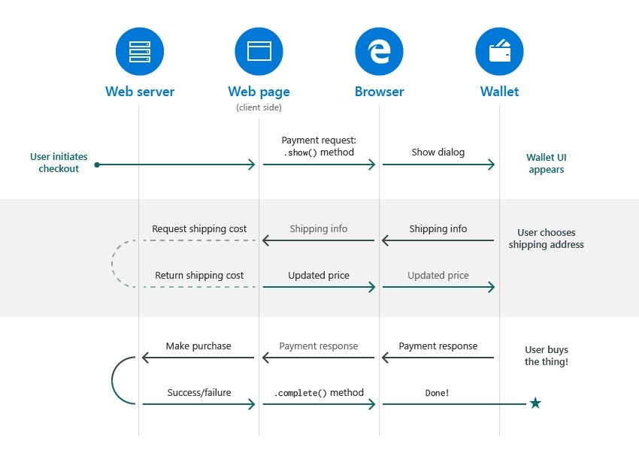

Slide 14
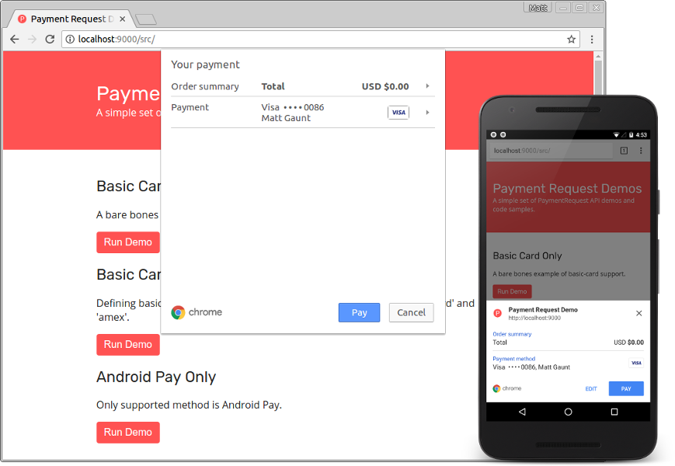
Desktop és mobil

Slide 15
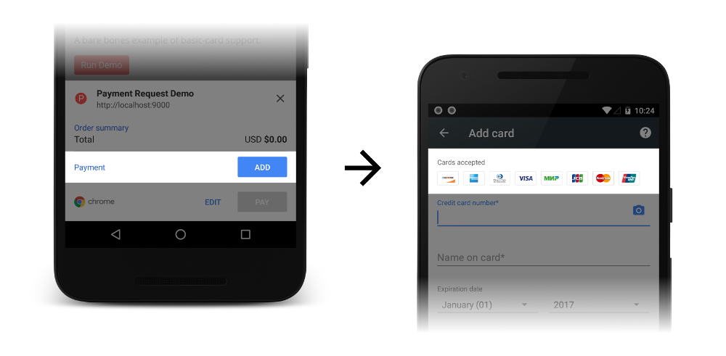
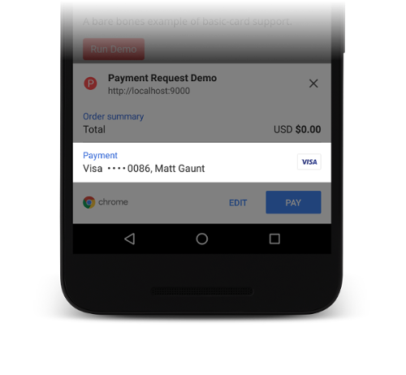
Kártya megadása vagy kiválasztása

Slide 16
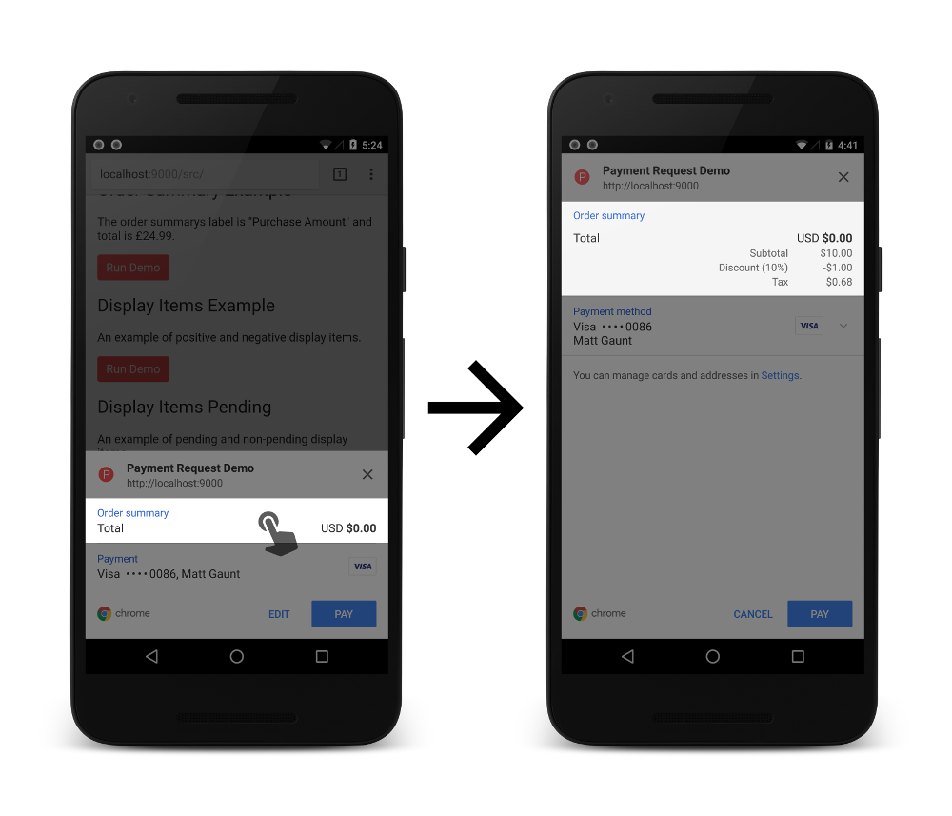
Részletező

Slide 17
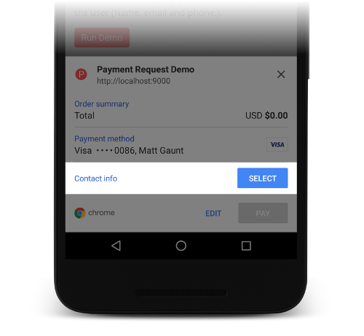
Kapcsolattartási adatok

Slide 18
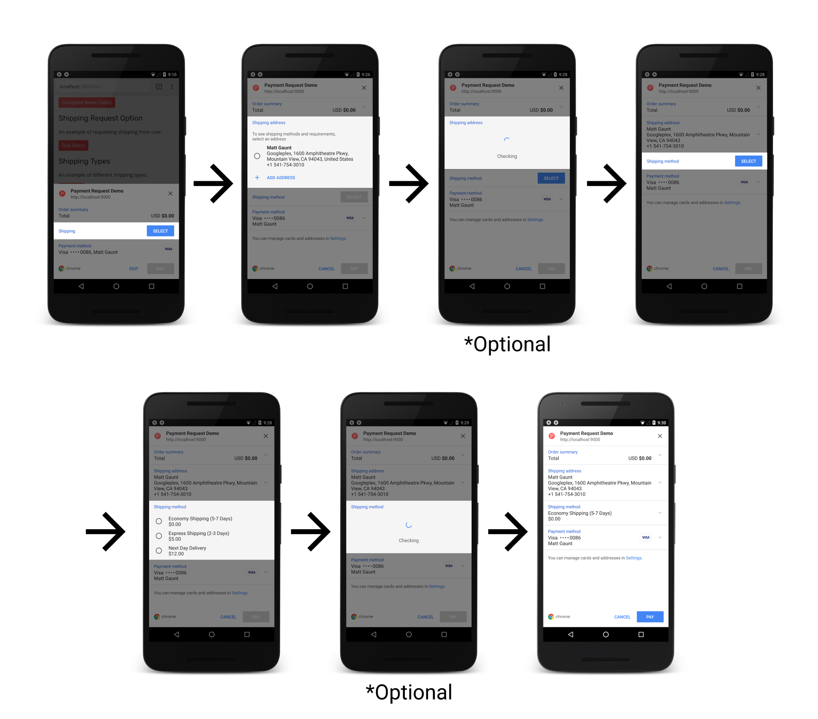
Szállítási cím és mód
*Opcionális

Slide 19
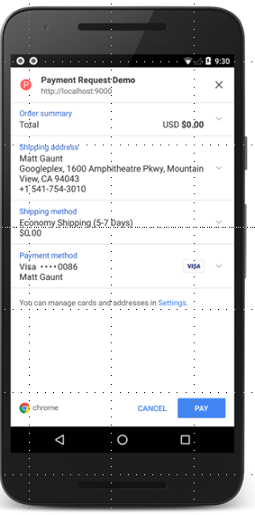
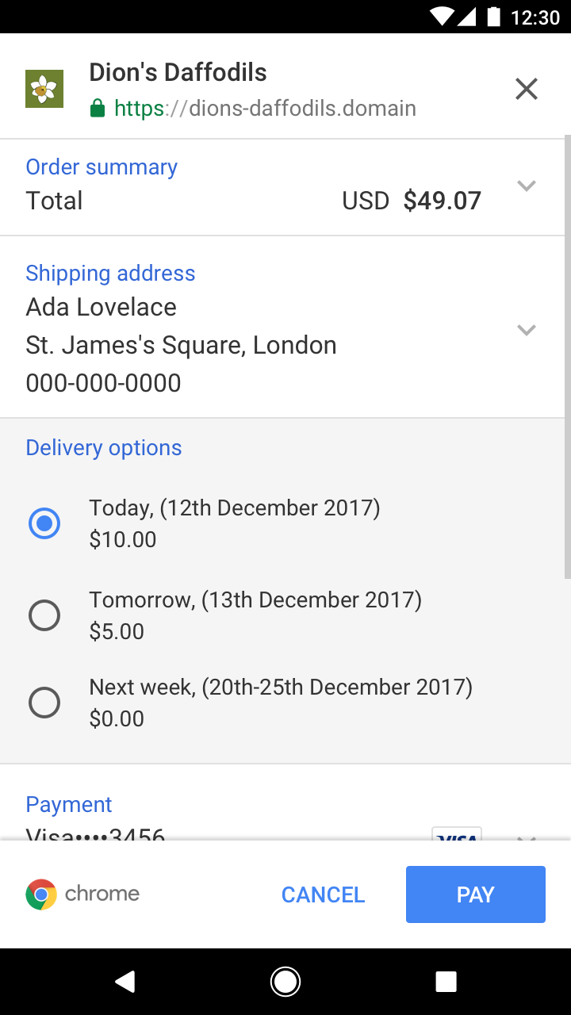
Szállítási cím és mód
*Opcionális

Slide 20
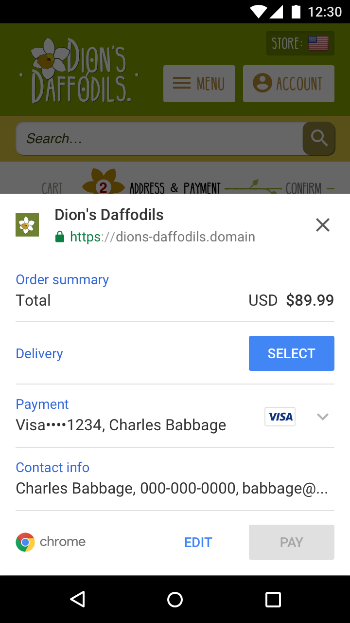
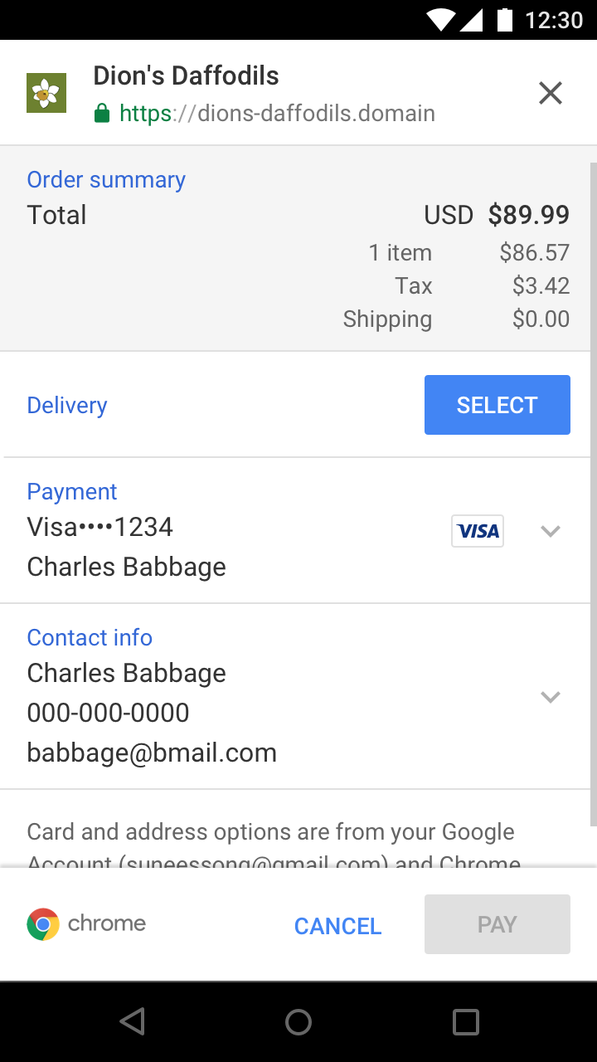
UX

Slide 21
Azonnali átutlás
A mobilfizetés áttörése…

Slide 22
Azonnali átutalás Magyarországon
2019. június 15-től Magyarországon is
B2C és C2C
10 millió HUF-ig
Max. 5 sec tranzakciós idő
Vetélytársa a kártyának?
Csak mobillal…

Slide 23
Miért éppen India?
1,5 Mrd potenciális felhasználó
98% készpénzforgalom
50% semmilyen okmánnyal nem rendelkezik
23% okostelefon penetráció
50% feketegazdaság
Egységes kormányzati akarat a változtatásra

Slide 24
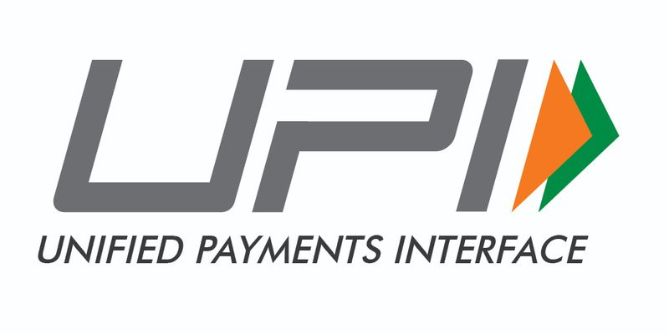
Best practice - Google Tez

Slide 25
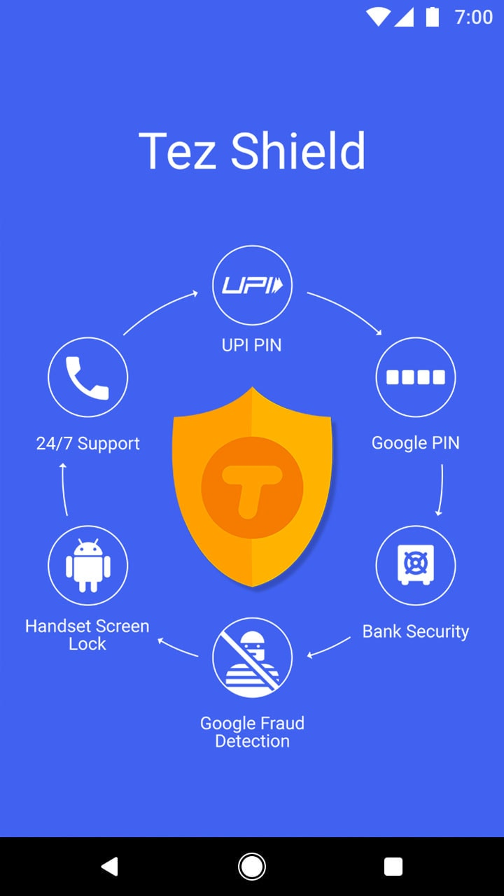
Előfeltételek
Aadhar szám – 95%-os lefedettség
Azonnali fizetési rendszer
Egységes banki API (UPI)
Többfaktoros biztonság
Elsődleges azonosító: bankszámlaszám
Másodlagos azonosítók:
Telefonszám
Aadhar
Virtuális fizetési cím
Egyszeri virtuális ID

Slide 26
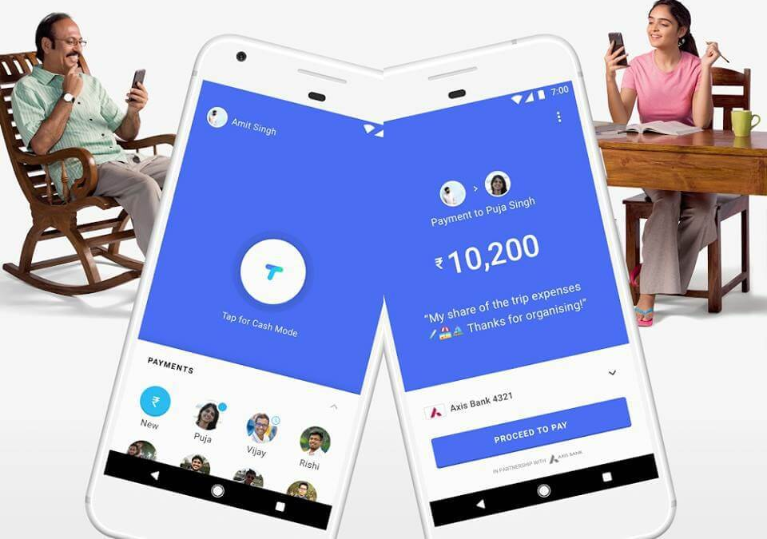
Sikerkritériumok
Android + iOS
Nem igényel technológiai elemet
Regisztráció: (elfogadáshoz is)
Mobilszám
E-mail cím
Számlavezető bank
Kontaktlista alapján/ Chat funkció
B2C/B2B/P2P

Slide 27
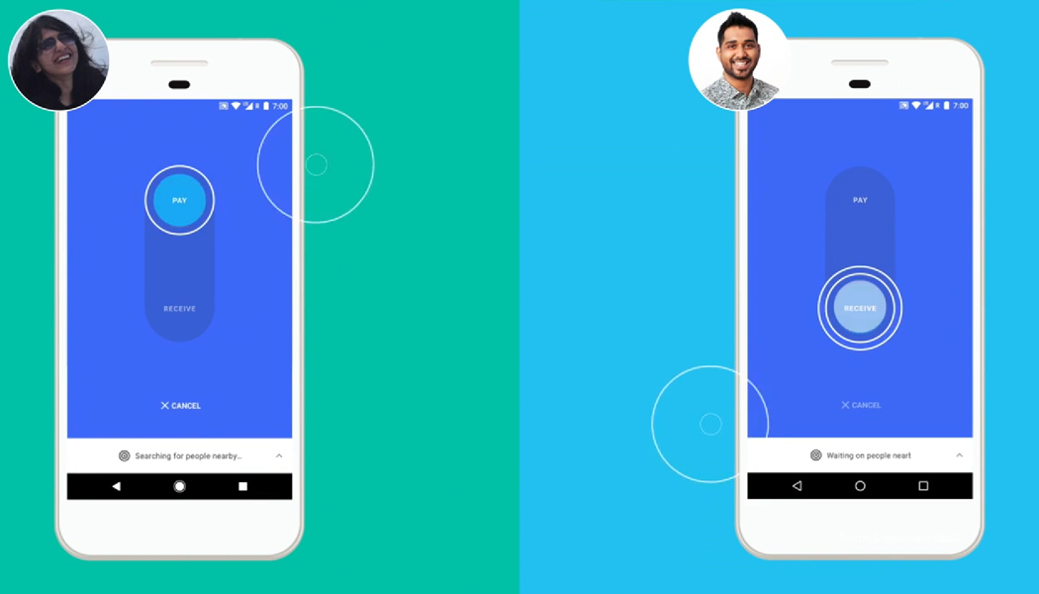
Cash mode - Audio QR

Slide 28
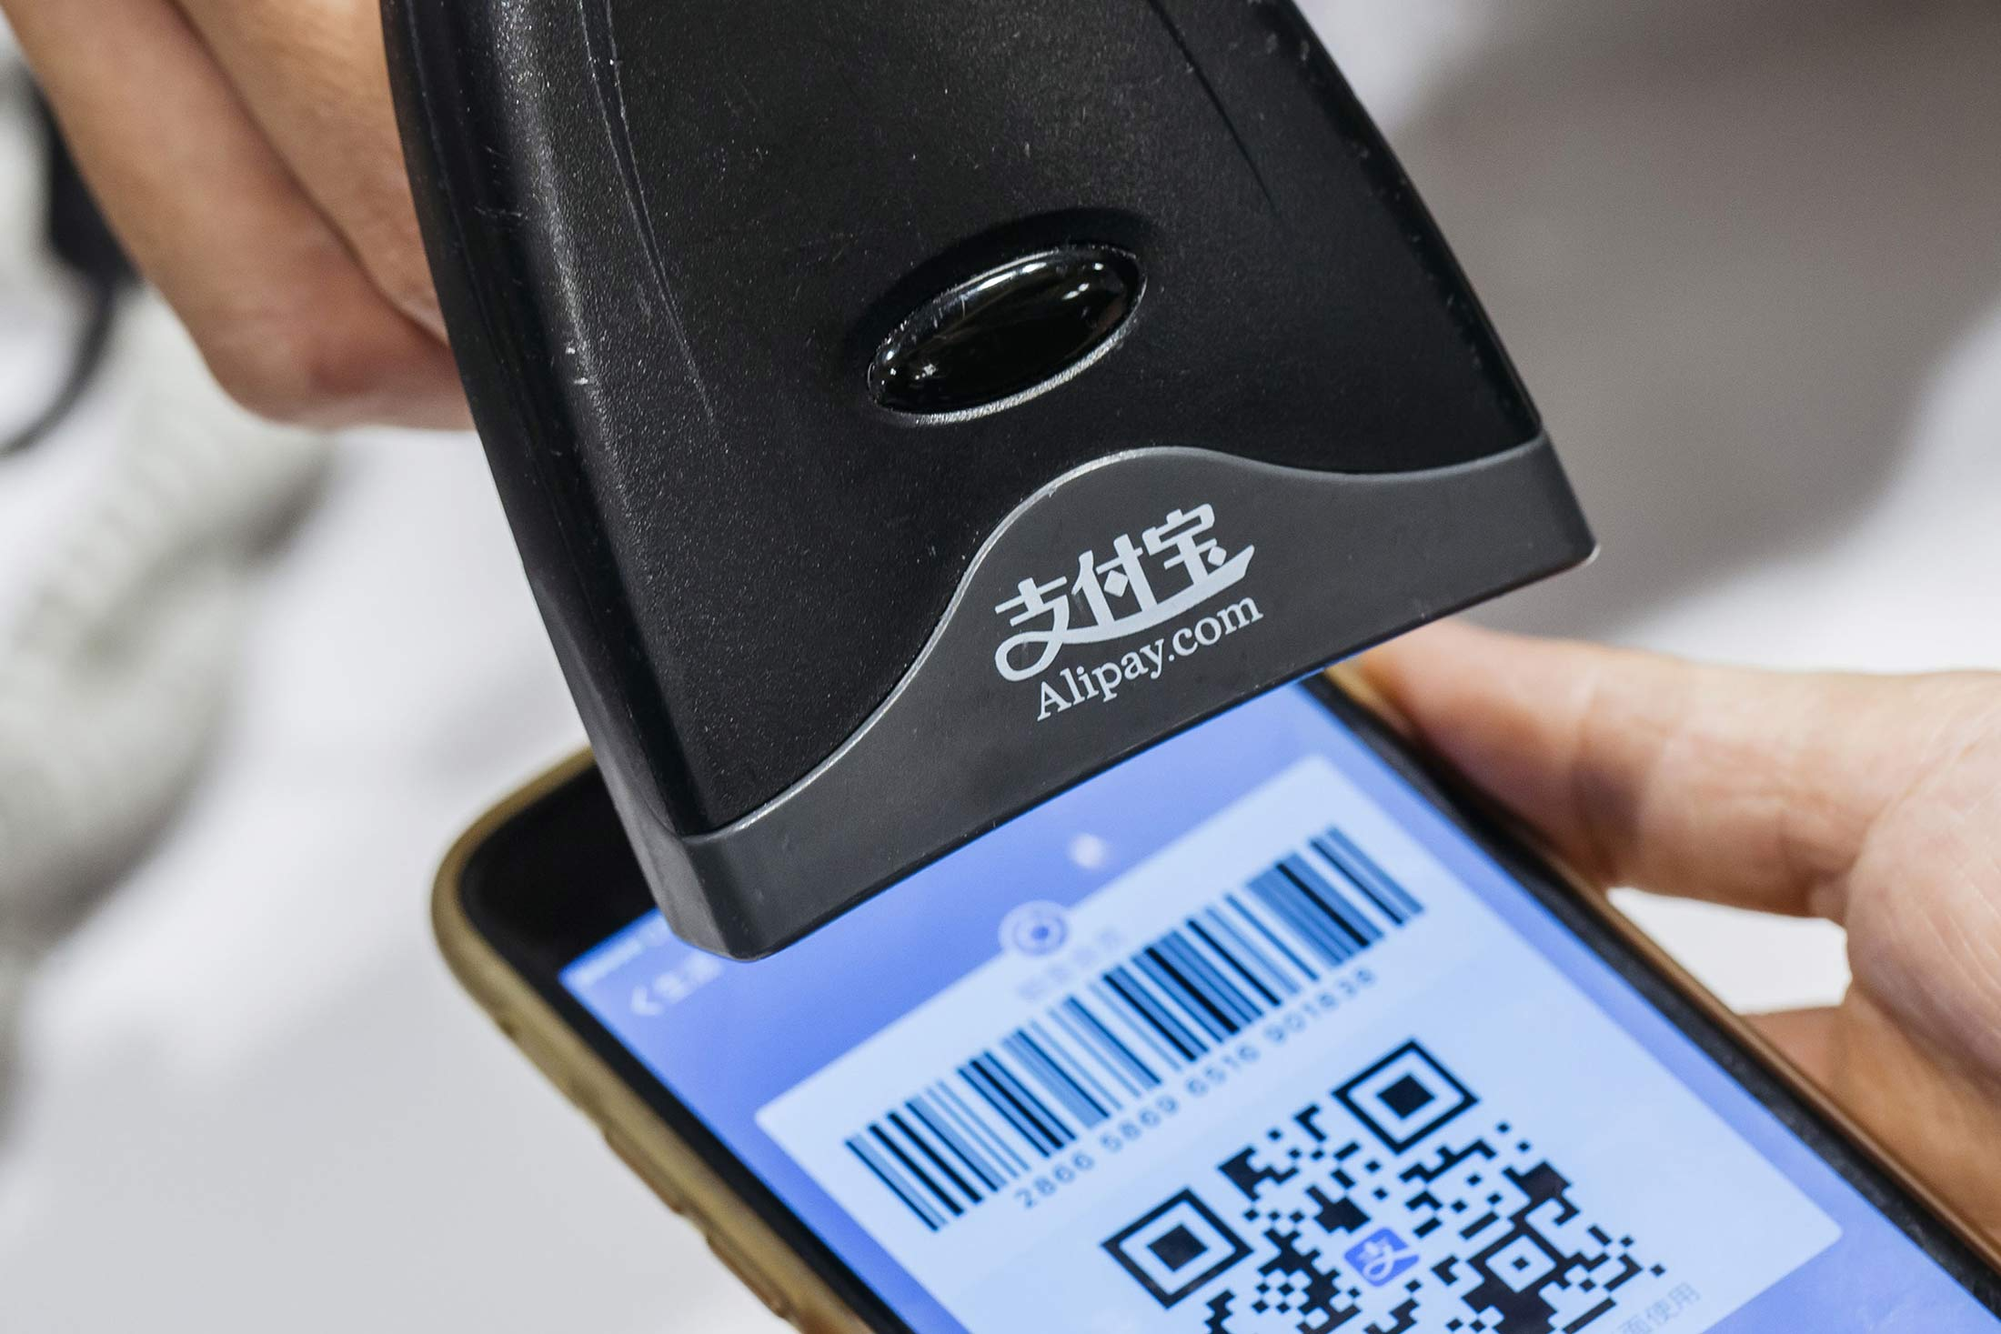
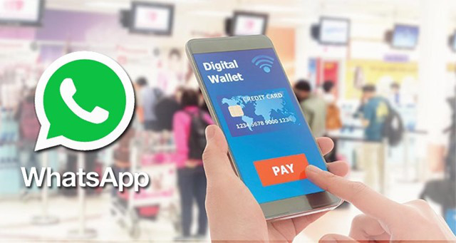
Ázsia előz: Alipay/WhatsAppPay/FeliCa
Kártya alapú wallet
Barcode/QR/NFC
Mobil infrastruktúra

Slide 29
Feladatok és trendek
Amit tapasztalunk, és amiben reménykedünk…

Slide 30
Mit szeretne a kereskedő?
Egyszerűen integrálható…
Gyorsan elindítható…
Gyorsan leszerződhető…
Felhasználóbarát…
Az üzleti modelljéhez igazodó…
A szükséges funkciókkal rendelkező…
Mobilon is jól működő…
A saját arculatához illeszkedő…
fizetési megoldást.
Mindenki
A tudatos felhasználók

Slide 31
Mit kap?
Komplex fejlesztői kézikönyvek (30-80-100 oldal)

Slide 32
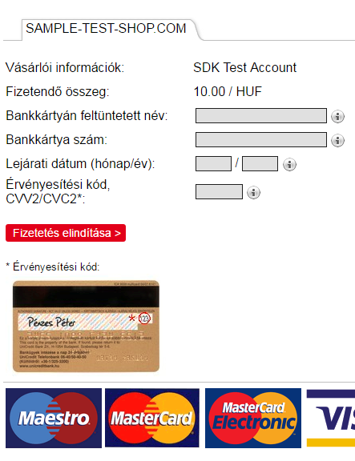
Mit kap?
Sokszor 20. századi színvonalú fizetőoldalak

Slide 33
Mit kap?
MasterCard | +
MasterCard SecureCode | -
VISA | +
Verified by VISA | -
AmEx, Diners, JCB, CUP, … | -
Fizetőoldal nyelve | hu, en, de
Kezelt devizák | HUF, USD, EUR
Kétlépcsős tranzakciók | -
Kétszereplős tranzakciók | -
Egykattintásos fizetés | -
Ismétlődő fizetés | -
Mobil optimalizáció | véleményes
Témázható fizetőoldal | -
Teljes/részleges refund | -
Extra funkciók | -
Alapfunkciók

Slide 34
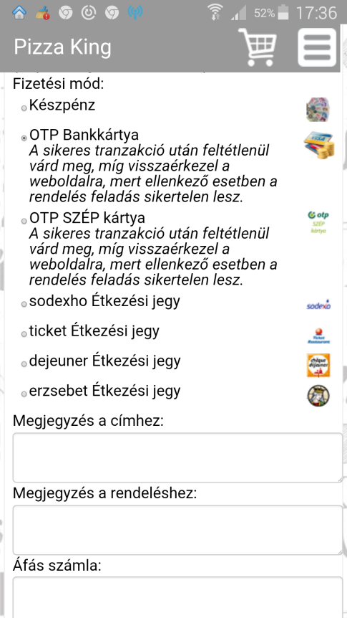
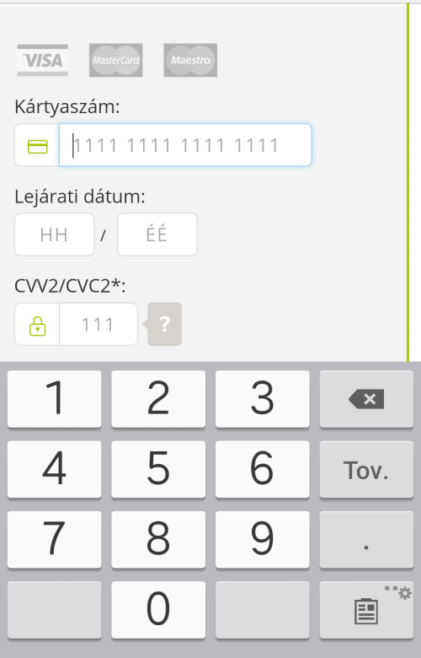
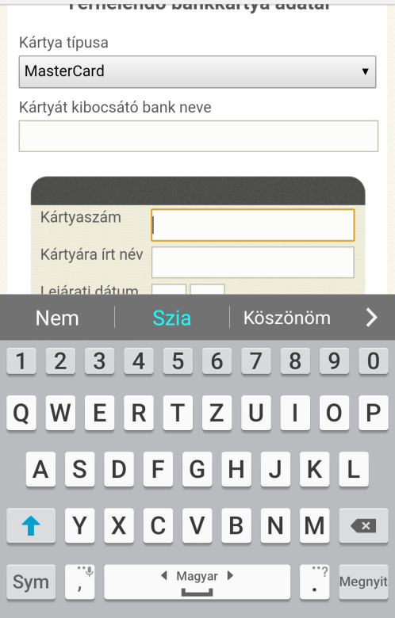
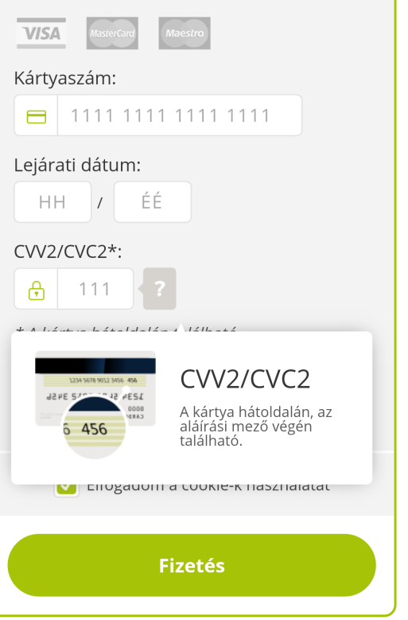
Mit kap?
Mikro gombok és bogarászás a keyboardon!
Könnyű, akár egykezes használat!
Gyenge mobil optimalizáció
VS

Slide 35
Mit kap?
Keretrendszer modulok hiánya

Slide 36
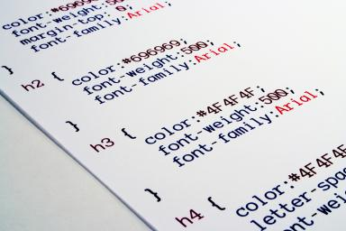
Mit kap?
Mobilapp illesztés problémás – ha már átirányítunk…

Slide 37
Mit kap?
A teljes testre szabáshoz nagyon nehezen teljesíthető feltételek

Slide 38
Mit kap?
Komplex fejlesztői kézikönyvek (30-80-100 oldal)
Sokszor 20. századi színvonalú fizetőoldalak
Alapfunkciók
Gyenge mobil optimalizáció
Keretrendszer modulok hiánya
Mobilapp illesztés szinte lehetetlen
A teljes testre szabáshoz kvázi teljesíthetetlen követelmények (PCI DSS)

Slide 39
Payment Gateway
A válasz…

Slide 40
A múlt és a jelen…
Első tranzakció 2009.08.05.
2014-től kezdve „dobozos termék”
A mérleg
Több, mint 2 millió sikeres tranzakció
Több, mint 30 milliárd Ft
Közel 400 kereskedő
27 szolgáltató
18 nyelv
16 pénznem

Slide 41
A lehetőségek
Fizetési middleware
Bankkártya, SZÉP kártya, online tárca, átutalás és mobilfizetés
Egyszerű, gyors integráció
Jelentős fejlesztési költség- és időmegtakarítás
Minimális support igény
Fejlett admin rendszer
Magas szintű biztonság
Gyors és szakértő kommunikáció
Modulok a legnépszerűbb webáruházi keretrendszerekhez

Slide 42
A lehetőségek
Egyidejűleg korlátlan számú
Fizetési szolgáltató
Devizanem
Fizetési mód
Shoprenter integráció
Számlázz.hu integráció
Átlátható díjcsomagok
Civil szervezetek támogatása
Nagyfelhasználóknak kedvezményes, egyedi ajánlatok
PHP, iOS és Android SDK egyedi fejlesztésű webáruházaknak

Slide 43
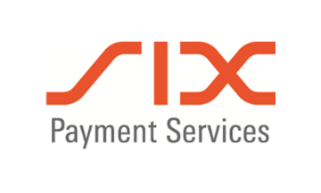
A Szolgáltatók

Slide 44
Akik szintén minket választottak…

Slide 45
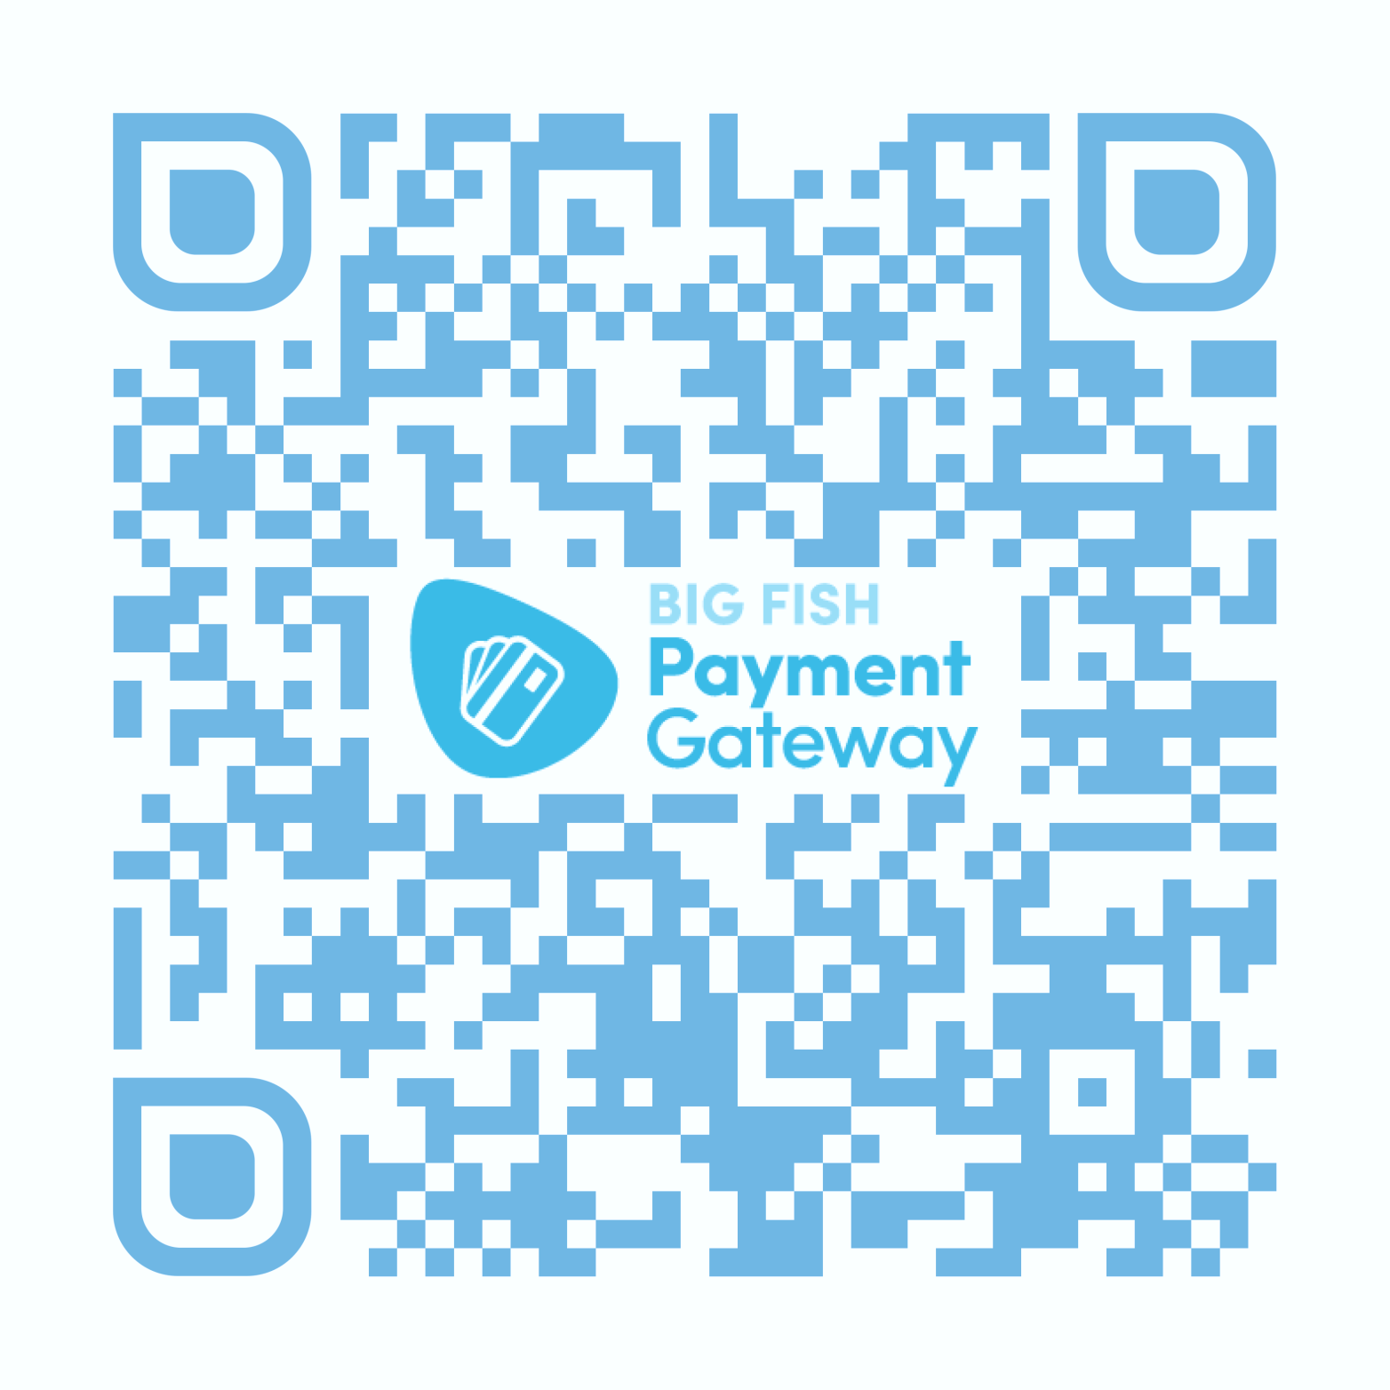
Kiemelt ajánlatunk a konferencia résztvevőinek
Kedvezményes ajánlat:
https://www.paymentgateway.hu/dijcsomagok/?konferencia

Slide 46
Köszönöm a figyelmet!

Slide 47
www.paymentgateway.hu
Dr. Horváth Attila
+36 20 284 7952
paymentgateway@bigfish.hu
https://hu.linkedin.com/in/drattilahorvath

